Slide 1
申请风险评分模型
机器学习小组
2017-01-17

Slide 2
开发模型的使用场景
范围——城市信贷，“授薪”类产品，含精英贷、宜人精英贷、新薪贷、新薪宜楼贷、精英贷(银行合作)、新薪贷(银行合作)。含所有期数，12期、18期、24期、36期、48期等。
终审复核时的申请风险评分模型
评分模型仅包含通过放款的数据
评分模型
88.3%
机器审核
反欺诈、规则引擎、查重、...
人工审核
初审、终审、复议...
申请
终审复核
100%
43.8%
11.7%
拒绝
通过
44.5%

Slide 3
终审复核时的申请风险评分模型
表现期——贷后前9个月的还款表现，平衡"表现的充分性"和"数据的时效性"
标签——表现期末，最大逾期M₃₊为"坏客户"；逾期状态为M₂，"不确定"，排除在模型之外；逾期状态为M₁₋为"好客户"。
滚动率——M₃ → M₇的滚动率极高
提前结清——表现期内，提前结清的客户，"不鼓励"，排除在模型之外。

Slide 4
数据准备
日期范围——覆盖一年数据避免季节因素，较新的数据时效性强
训练集，201410~201509，完整一年
测试集，201510～201603，预留9个月表现期，截止201612
数据集——好坏比变好，训练集12.78，测试集18.71
城市信贷的整体趋势——好客户比率在提升
标签 | 训练集 | 测试集
1：好 | 340,129 | 145,211
0：坏 | 26,611 | 7,761

Slide 5
好客户比率在提升

Slide 6
特征选取
特征候选分类
基本信息——性别、年龄、户籍、住址、最高学历、单位性质、移动电话...
征信信息——人行、安融征信：贷记卡账户、最大授信额度、最大账龄、...
收入信息——最近6个月流水、社保公积金相关信息、...
评分信息——FICO评分总分、欺诈预警、欺诈分数、...
申请信息——申请最大额度、最长还款期数、最高月还款额、借款用途、...
宜信历史信息——在宜信最大逾期天数、拒贷次数、...
特征选取原则
有区分性——对好客户和坏客户的区分能力
高平稳性——样本的分布，好坏比的分布，在不同时段都是近似一致的

Slide 7
最有用的Top 5特征
MAXOVER_DAYS 在宜信最大逾期天数
END_BALANCE 账户期末余额
CITY_ID 城市ID
CREDIT_GRADE FICO评分
TRANSPORT_ID 进件时间戳
...

Slide 8
特征举例
在单位工作时间(年)
单位性质

Slide 9
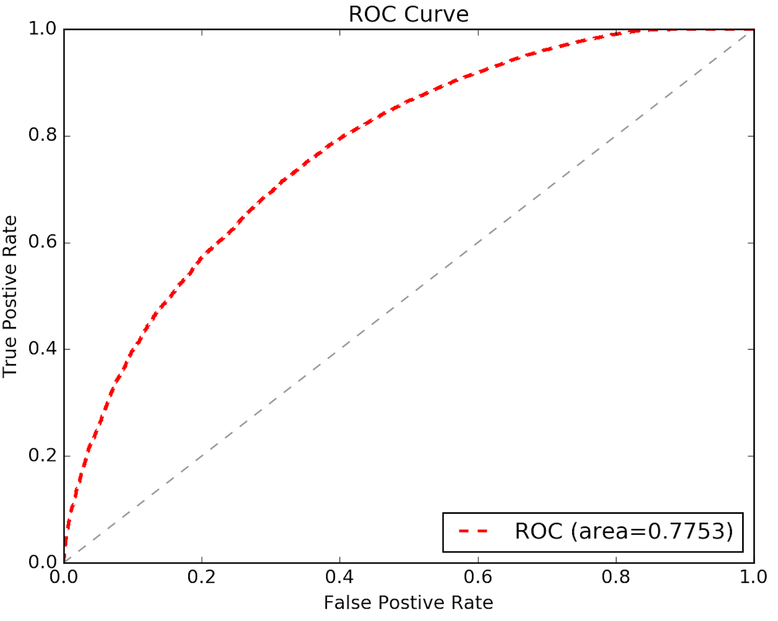
数据建模和评测——测试集ROC曲线
ROC曲线下的面积(AUC值)越大，模型对正负样本的区分能力越强。

Slide 10
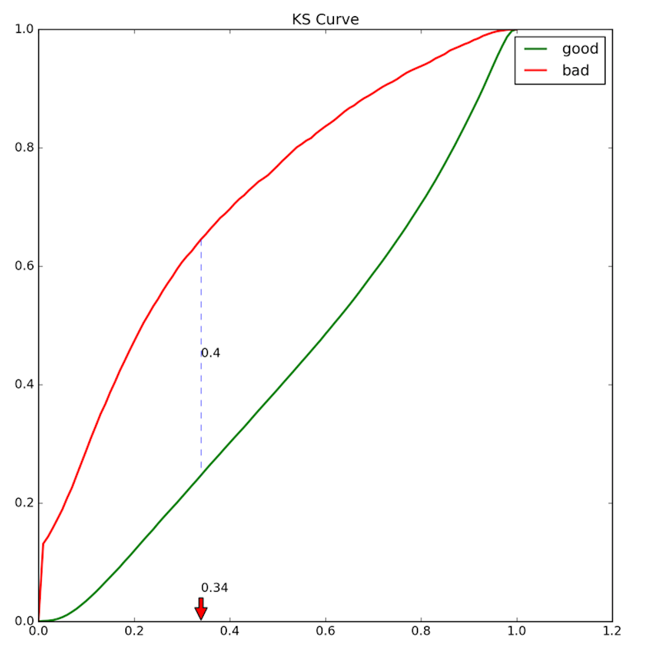
数据建模和评测——测试集KS曲线
两条累积分布曲线之间的最大Gap (KS值)越大，模型对正负样本的区分能力越强。

Slide 11
坏客户——违约客户中"最坏"的那部分
违约的分布——以24期合同为例，M₇₊违约合同的起始月份分布

Slide 12
坏客户——违约客户中"最坏"的那部分
最坏的客户群 —— 观察期9个月，若发生M₃₊，最多还款6个月
损失收益 —— 收入＝应收本金+应收利息+应收服务费
支出＝合同金额+FTP成本-前期服务费
收益系数 = (收入-支出)/合同金额
"最坏"的坏客户

Slide 13
申请风险评分表(1/2)
风险评分 | 边际好坏比 | "好"的申请 | "坏"的申请 | 总体 | 累计好坏比 | 累计坏概率
0.0-0.05 | 0.7153 | 1.0000 | 1.0000 | 1.0000 | 18.7103 | 0.0507
0.05-0.1 | 5.1744 | 0.9928 | 0.8108 | 0.9835 | 22.9082 | 0.0418
0.1-0.15 | 7.6430 | 0.9652 | 0.7111 | 0.9523 | 25.3952 | 0.0379
0.15-0.2 | 9.6411 | 0.9251 | 0.6129 | 0.9092 | 28.2388 | 0.0342
0.2-0.25 | 12.0577 | 0.8809 | 0.5271 | 0.8629 | 31.2664 | 0.0310
0.25-0.3 | 13.5155 | 0.8348 | 0.4556 | 0.8155 | 34.2814 | 0.0283
0.3-0.35 | 18.3052 | 0.7898 | 0.3934 | 0.7697 | 37.5667 | 0.0259
0.35-0.4 | 19.9635 | 0.7436 | 0.3461 | 0.7234 | 40.1984 | 0.0243
0.4-0.45 | 21.6921 | 0.6983 | 0.3037 | 0.6783 | 43.0229 | 0.0227
0.45-0.5 | 24.7509 | 0.6532 | 0.2648 | 0.6335 | 46.1577 | 0.0212

Slide 14
申请风险评分表(2/2)
风险评分 | 边际好坏比 | "好"的申请 | "坏"的申请 | 总体 | 累计好坏比 | 累计坏概率
0.5-0.55 | 23.6303 | 0.6080 | 0.2306 | 0.5889 | 49.3268 | 0.0199
0.55-0.6 | 29.2137 | 0.5618 | 0.1940 | 0.5432 | 54.1726 | 0.0181
0.6-0.65 | 29.7250 | 0.5148 | 0.1639 | 0.4970 | 58.7642 | 0.0167
0.65-0.7 | 39.4822 | 0.4656 | 0.1330 | 0.4487 | 65.5174 | 0.0150
0.7-0.75 | 44.6703 | 0.4121 | 0.1076 | 0.3966 | 71.6599 | 0.0138
0.75-0.8 | 52.3882 | 0.3561 | 0.0841 | 0.3423 | 79.1822 | 0.0125
0.8-0.85 | 61.8000 | 0.2947 | 0.0622 | 0.2829 | 88.6128 | 0.0112
0.85-0.9 | 75.3893 | 0.2266 | 0.0416 | 0.2173 | 101.8947 | 0.0097
0.9-0.95 | 94.5564 | 0.1493 | 0.0224 | 0.1429 | 124.5920 | 0.0080
0.95-1.0 | 222.0244 | 0.0627 | 0.0053 | 0.0598 | 222.0244 | 0.0045

Slide 15
Thank you

